Slide 1
Schichtdienst und polizeitaktische Umsetzung
Notes:
Titelblatt der Präsentation. Die Dienststelle kann im Menü „Einfügen>Datum und Uhrzeit>Fußzeile“ geändert werden.

Slide 2
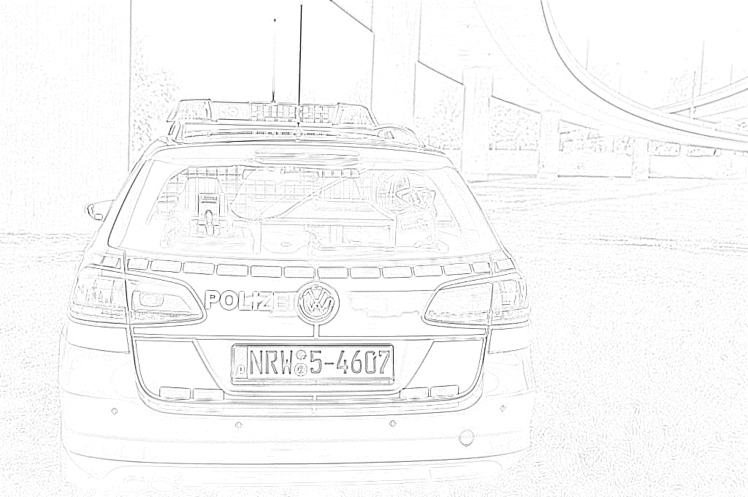
Agenda
Prolog
Einzelelemente
Rahmenbedingungen
Erkenntnisse
Zwischenfazit
Beispiele für Wirkungen
Angestrebtes Ziel
Ziele
Lösungen
Ausblick

Slide 3
Prolog:
Schichtdienstmodelle beeinflussen maßgeblich die taktische Wahrnehmung der betroffenen Organisationseinheiten!
Dies gilt gleichermaßen für Wachdienstgruppen, K –Wachen, Schwerpunkt- bzw. Verkehrsdienste!
Die nachfolgenden Ausführungen erfolgen am Beispiel des Wachdienstes!

Slide 4
Prolog:
Der Wachdienst symbolisiert das Kerngeschäft polizeilicher Arbeit und ist zugleich die Visitenkarte der Polizei!
Er ist das Synonym für „die Polizei“ aus Sicht des Bürgers von der er schnelle und unbürokratische Hilfe erwartet!
Er steht im besonderen Maße für den Begriff „24 Stunden - Bürgernähe“ und ist in der Regel als Erster vor Ort!

Slide 5
Prolog:
Keine andere Tätigkeit in der Polizei erfordert eine größere Bandbreite als die der Wachdienstbeamtinnen und -beamten!
Eine Vielzahl von taktischen Bindungen (PDV‘en) Erlassen und Verfügungen sind zu beachten und zu beherrschen bzw. zu berücksichtigen!
Die der Einsatzbewältigung zugrunde liegende Erkenntnislage ist in der Regel unzureichend!

Slide 6
Prolog:
Die Beamtinnen und Beamten sind neben der Belastung durch den Schichtdienst weiteren physischen und psychischen Belastungsfaktoren ausgesetzt!
Dauerhafte Verwendung im Bereich sozialer Brennpunkte verstärken die Belastungsfaktoren!
Die demografische Entwicklung und Verwendungseinschränkungen wirken sich im Wachdienst besonders kritisch aus!

Slide 7
Prolog:
Allein diese Fakten verdeutlichen die Komplexität der Abhängigkeiten des Wachdienstes von Schichtdienstmodellen!
Eine Vielzahl von wichtigen Aufgaben, Anforderungen und Rahmenbedingungen treten als weitere Einzelelemente hinzu.
Die nachfolgende Grafik visualisiert die wichtigsten Einzelelemente der Anforderungen an den Wachdienst!

Slide 8
Einzelelemente:
PDV
Bürgernähe
Präsenz
Regionale Einsatz-reserve
Grund-besetzung
Einsatz-standards
ET NRW
Tutoren
MD-Abbau
Fortbildung
Eigen-
sicherung
Abgänge
BPH-Stärke
Präsenz
an
Brennpunkten
Durchsetzen
von
Maßnahmen
Verfügungen
Objektschutz
Ad hoc BAO
Urlaub
BGM
Einhaltung der AZVO Pol

Slide 9
Rahmenbedingungen
Bezogen auf den Wachdienst ergeben sich daraus beispielhaft u. a. die nach-folgenden Wirkungszusammenhänge:

Slide 10
Rahmenbedingungen
Die Realisierung der Umsetzung der Einzelbausteine über 24 Stunden an 365 Tagen im Jahr erfordert schon bei ausreichender Personaldeckung einen hohen Planungsaufwand!
Dennoch ist der Wachdienst oftmals der „Selbstbedienungsladen“ zur Deckung von Personalforderungen aus anderen Bereichen!

Slide 11
Rahmenbedingungen:
Eine Möglichkeit der Personalauswahl besteht nicht!
Dem unverändert gutem Bild in der Öffentlichkeit steht ein teilweises schlechtes Selbstbild gegenüber!
Gerade die Aufgabenwahrnehmung des Wachdienstes leidet unter dem Bundestrainersyndrom!

Slide 12
Erkenntnisse:
Der Ergebnisbericht der AG Schichtdienstmangement geht hinreichend auf das Erfordernis einer ausreichenden Personalstärke zur konformen Umsetzung des Schichtdienstes ein.
Die daraus resultierenden wechselseitigen Abhängigkeiten beeinflussen die Belastung der Kolleginnen/Kollegen sowie die Aufgabenwahrnehmung maßgeblich!!!

Slide 13
Zwischenfazit:
Kein Schichtdienstmodell kann Personaldefizite kompensieren!
Übermäßige individuelle Belastungen durch den Schichtdienst haben unmittelbare Auswirkungen für die betroffenen Kollegensondern auch auf die taktische Aufgabenwahrnehmung!

Slide 14
Beispiele für Wirkungen:
Defizite in der Eigensicherung
Qualität der Aufgabenwahrnehmung (Einsatzstandards)
Durchsetzbarkeit von Maßnahmen (insbesondere ggü. Personenmehrheiten)
Sicherheitsgefühl der Bevölkerung (Soziale Brennpunkte = Rechtsarme Räume?)
Fortbildungsstandards/Befähigungsnachweise

Slide 15
Beispiele für Wirkungen:
Bewältigung von BAO –Lagen
Bürgerkontakte/Ansehen der Polizei
Qualität der Ausbildung (Tutoren)
Gewährung von Urlaub und Dienstfrei
Verletzungs-/Fehlerrisiko
Ausfallzeiten durch Überbelastungen/Erkrankungen

Slide 16
Angestrebtes Ziel
Wie kann dieses Ziel im Rahmen einer humanen Gestaltung des Schichtdienstes erreicht werden?
BPH-Stärke
Bürgernähe
Präsenz
Grund-besetzung
Einsatz-standards
Tutoren
Urlaub
BGM
AZVO
Fort-bildung/ ET NRW
Regionale Einsatz-reserve
Objektschutz
Abgänge
MD-Abbau
PDV
Durchsetzen
von
Maßnahmen
Präsenz an
Brennpunkten
Verfügungen
Ad hoc
BAO
Alarmzug
Eigen-
sicherung

Slide 17
Ziele:
Humane Gestaltung des Schichtdienstes ist realisiert!
Urlaub und Dienstfrei werden mitarbeiter-gerecht gewährt!
Planbarkeit und Verbindlichkeit sind sichergestellt!
Physischen und psychischen Belastung wird angemessen Rechnung getragen
(insbesondere bei Verwendungen in hochbelasteten Bereichen!!!)

Slide 18
Ziele:
Eigensicherung ist gewährleistet!
Polizeiliche Maßnahmen werden auch gegen Personenmehrheiten konsequent durchgesetzt!
Einsatzstandards sind definiert und umgesetzt!
Zeit für bürgernahe kommunikative Polizeiarbeit steht zur Verfügung!
(- keine „Feuerwehrpolizei“ -)

Slide 19
Ziele:
Die durchgängige „BAO – Fähigkeit“ ist realisiert!
Brennpunktorientierte Präsenz und Kontrolldruck sind gewährleistet!
Aus-/Fortbildungsstandards werden eingehalten!
Personalgestellung für Alarmzüge und regionale Einsatzreserve ist gesichert!

Slide 20
Lösungen:
Einführung einer verbindlichen „Sockelstärke Wachdienst“ analog der bewährten Regelungen für die Bereitschaftspolizei!
Entwicklung von einheitlichen Parametern zur Personalbedarfsberechnung im Wachdienst!
Einsatzreaktionszeiten sind als Parameter zur Ermittlung des tatsächlichen Personalbedarfs nur bedingt geeignet!

Slide 21
Lösungen:
Definition von Einsatzstandards für ausgewählte Einsatzanlässe im Hinblick auf Qualität, Personal – und Zeitbedarf aus einsatztaktischer Sicht!
Festlegung der Grundbesetzung unter Einbeziehung der Einsatzstandards, einsatztaktischer behördenspezifischer Erfordernisse und realistischer Jahresarbeitszeit als Parameter!

Slide 22
Ausblick:
Langzeitstudie über die Belastungen des Schichtdienstes in der Polizei
Untersuchungen aus Wirtschaft und Industrie sind kaum auf die Polizei übertragbar
Einbeziehung polizeitypischer posttraumatischer Belastungsrisiken

Slide 23
Ausblick
Direktionsübergreifende Laufbahnmodelle sind zu erarbeiten,
um den steigenden Anforderungen der Fachdirektionen künftig gerecht zu werden,
um Unterbrechungen der Tätigkeit im Schichtdienst zu gewährleisten,
um unseren Mitarbeiterinnen und Mitarbeitern Perspektiven aufzuzeigen und
um die Konkurrenzfähigkeit des Berufsbildes „Polizeibeamter“ zu erhalten!

Slide 24
Ausblick
Vereinfachung von Prozessen durch Einsatz mobiler IT – Technik!
Einführungsfortbildung für den Wachdienst!
Komplexität und Bandbreite der Aufgaben
Situativer Handlungs-/Entscheidungsdruck
etc.

Slide 25
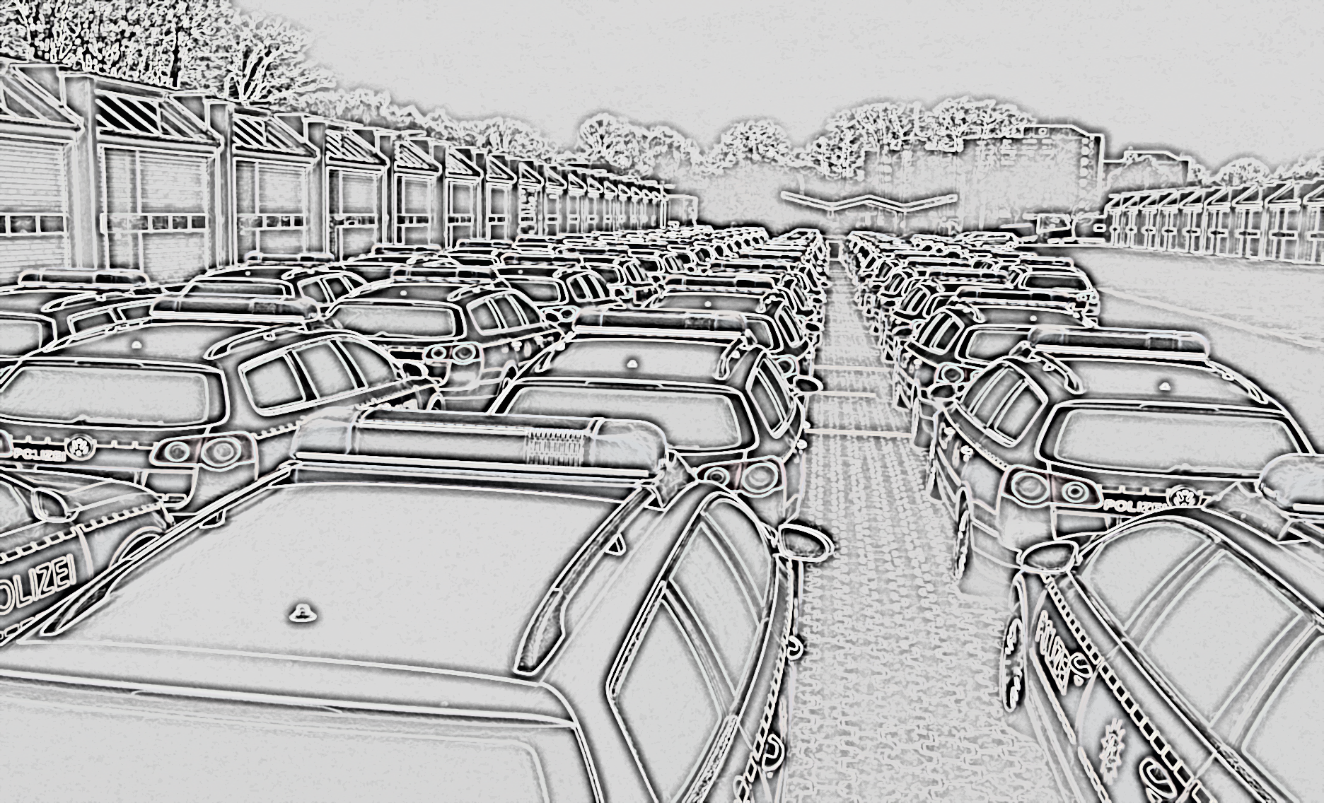
Wo wir sind ist vorne
oder
„mia san mia“!

Slide 26
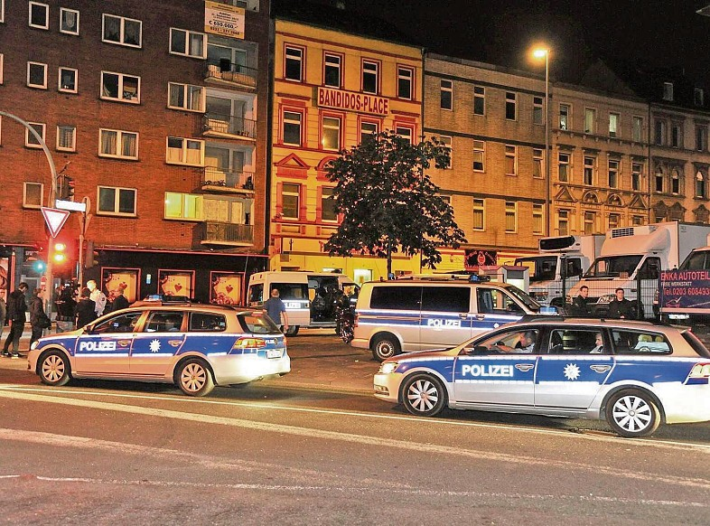
Vielen Dank für ihre Aufmerksamkeit! Ich hoffe auf eine angeregte Diskussion!

